Slide 1
Factorization Machines
✱ 考虑通用格式样本中不同特征间的关系
✱ 考虑时间复杂度优化，通过权重W=(V^T)*V进行分解压缩，比如在transformer中。
发表年份：2010

Slide 2
一、历史工作
SVM 问题一：不能在数据稀疏的情况下，在复杂的高维核空间中学习可靠的参数
原因：SVM通过核函数将数据映射到高维空间中用于分类或回归。然而，在数据稀疏的情形中，高维空间中的数据分布将更加松散，可能会导致难以学习到有效的超平面。
问题二：无法高效学习特征交互
原因：虽然二阶多项式回归SVM能够考虑每对特征间的关系，但是其参数量随特征的增加呈二次增长。

Slide 3
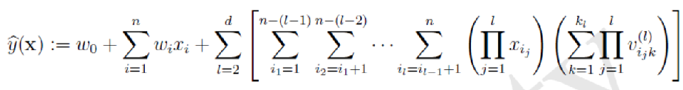
二、本文工作
1. 工作思想
针对数据稀疏的情景，FM通过矩阵分解的方式，建模样本中不同特征间所有可能的相互作用。
2. 模型公式
（1）二阶FM
（2）高阶FM

Slide 4
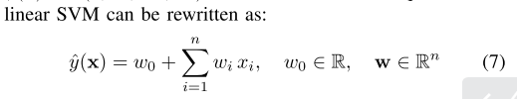
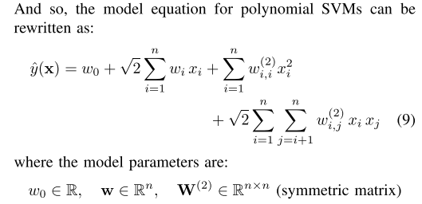
三、同SVM的联系与区别
1. 联系
✱ 一阶FM等价于线性SVM。
✱ 多项式SVM和FM一样，都能建模通用格式样本中不同特征间的相互关系。
2. 区别
✱ FM利用隐向量高效捕捉特征的高阶交互，而多项式SVM则通过显式引入高阶特征组合项的方式考虑特征交叉，不适用于数据稀疏或大规模特征的情形。

Slide 5
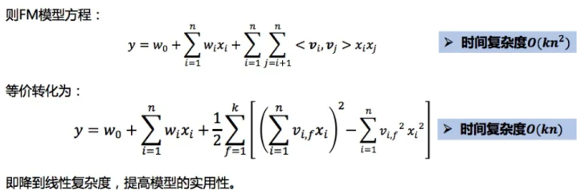
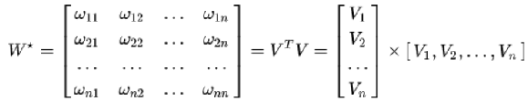
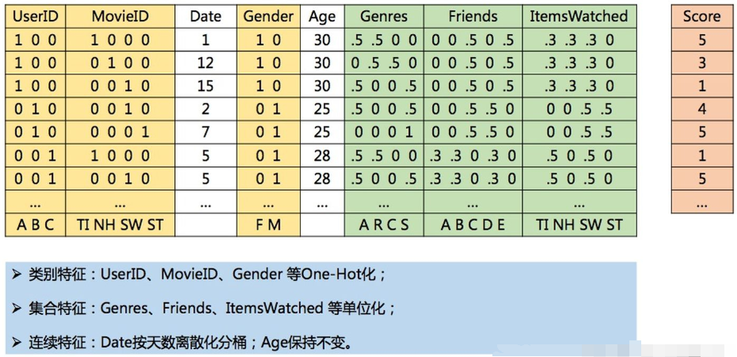
四、关于工作有效性的解释
1. 考虑数据稀疏情形下的特征交互
通过矩阵分解的方式将样本中的原始特征分量，映射到低维的隐空间中，从而建模特征间所有可能的相互作用W_i,j。
2. 时间复杂度为线性：O(kn)
3. 兼容任意实值的特征分量

Slide 6
Wide & Deep Learning for Recommender Systems
考虑样本中不同特征间的复杂高阶关系
发表年份：2016

Slide 7
一、历史工作
1. 广义线性模型
✱ 优点：具有较强的记忆能力和可解释性，即：可使用交叉积特征变换有效记忆数据中已知的稀疏特征组合。
✱ 问题：在大规模特征或数据稀疏的场景中，关于特征组合的学习能力，严重受限于特征工程。
2. DNN
✱ 优点：能够减少对特征工程的需求，能够依赖低维嵌入来泛化学习更多未知或少见的潜在特征组合。
✱ 问题：缺乏解释性。而且，在数据稀疏场景中，网络过深可能会造成过拟合问题。

Slide 8
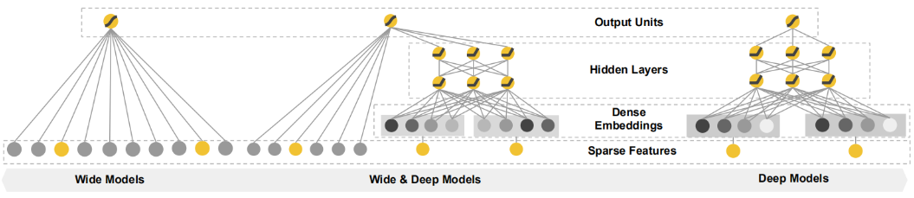
二、本文工作
1. 工作思想
结合线性模型的记忆能力和DNN的泛化能力，在训练过程中同时优化它们以获得最佳的推荐性能。其中，记忆能力倾向于保守，会推荐用户产生过交互行为的物品；泛化能力则更趋向于提高推荐的多样性。
2. 模型
✱ Wide部分（线性模型+特征交叉）
形如y=w^T*x+b的广义线性模型，其中特征向量x不仅包含原始输入特征，还有一些诸如特征交叉等类型的转换特征。
✱ Deep部分（前馈神经网络）
✱ 训练
在训练阶段采用逻辑回归损失进行联合训练。其中，宽模型通过特征交叉捕捉重要的低阶特征组合关系，强化了模型对历史数据的记忆；而深度模型则用于进一步学习复杂的特征表示和潜在的特征交互，强调了泛化学习能力。

Slide 9
三、同FM的联系与区别
1. 联系
✱ 针对于数据稀疏情景，都能够较为高效地自动学习特征间的相互关系。
2. 区别
✱ WDeep通过联合训练的方式，有效平衡了模型的记忆和泛化能力，能灵活应对更复杂的深度特征学习和非线性场景。

Slide 10
Neural Collaborative Filtering
通过神经网络建模交互函数
发表年份：2017

Slide 11
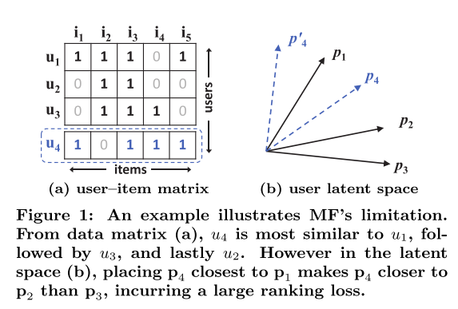
一、历史工作
1. 基于MF的方法
✱ 问题：仅通过内积结合用户和物品嵌入的方式，不足以捕捉交互数据所蕴含的复杂模式。
✱ 例子：
✱ 可行的解决方案：扩大潜在因素空间的维度。然而在稀疏情景中，这可能会导致过拟合问题。
2. 基于DNN的方法
✱ 问题：过去常使用DNN来建模物品的文本描述、音乐的声学特征等辅助信息，然后将学习到的特征集成到用户和物品表征中。并没有考虑直接使用DNN来建模基于隐式反馈的协同过滤过程。

Slide 12
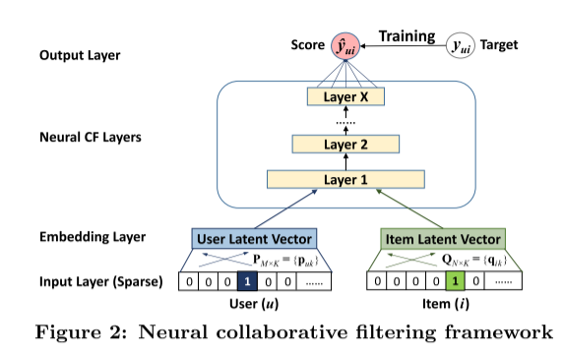
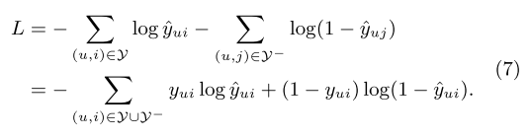
二、基于NCF框架的实例一：MLP
1. 工作思想
将内积替换为可以从数据中学习任意函数的多层感知机结构，用于自适应学习交互函数。
2. 模型
✱ 数据采样：针对每个正例训练样本(u,i)，额外随机采样N个负例样本(u,j)用于训练。
✱ 输入：将随机初始化或预训练参数的用户和物品嵌入，串联拼接起来，作为MLP的输入。
✱ 目标函数：二元交叉熵损失

Slide 13
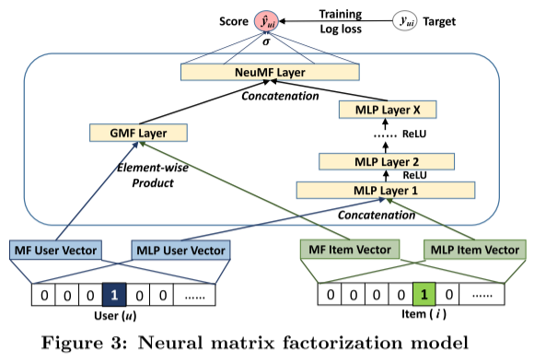
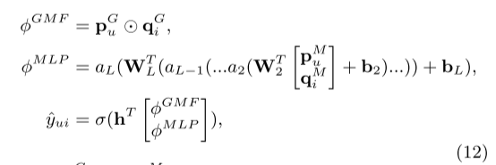
二、基于NCF框架的实例二：NeuMF
* GMF（一个使用NCF框架模拟和扩展MF的尝试，它同MF的区别在于：通过自定义的线性层，在点积计算相似性的过程中额外引入可学习权重）
1. 工作思想
结合GMF关于加权点积的线性学习能力和MLP关于ReLU激活的非线性学习能力
2. 模型架构（允许GMF和MLP各自独立学习嵌入，提供更大的灵活性）

Slide 14
三、关于工作有效性的解释
1. 对于隐式反馈数据的考量
将隐式反馈推荐视为分类问题，因而选择使用二元交叉熵损失BCELoss。
2. 应对冷启动问题的灵活性
可以通过引入上下文感知或基于内容的辅助信息，来重构用户或物品的原始输入。
3. 采用深度模型能够改善推荐性能
实验证明，通过堆叠更多隐藏层的方式能够提高深度模型的非线性学习能力，从而一定程度上改善对于理想交互函数的近似效果。
4. 采用预训练措施对于NeuMF的提升
由于NeuMF的目标函数具有非凸性，因此可学习参数的初始化取值对于模型的收敛性和性能影响巨大。

Slide 15
Collaborative Metric Learning
✱ 通过引入度量学习建模交互函数
✱ 通过度量方法进行解耦表征学习
✱ 风格独特的加性联合损失函数设计
发表年份：2017

Slide 16
一、历史工作
1. 基于MF的方法
（1）问题：使用不满足三角不等式的内积来衡量用户和物品嵌入间的距离，无法捕捉数据中所蕴含的细粒度偏好。
（2）例子：若U1喜欢v1,U2喜欢v2，U3同时喜欢v1和v2，但是v1和v2的内积为0，这违反了三角形不等式。也就是说，传统的MF模型使用点积的交互建模方式，不具备相似性可传递的性质。
（3）后果：
✱ 无法有效捕获U3反馈中呈现的细粒度偏好。
✱ MF的潜在因素向量，不能可靠地捕获物品间或用户间的相似性。

Slide 17
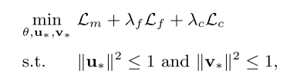

二、本文工作
1. 工作思想
结合度量学习与协同过滤方法，并且在关于“可使用满足不等式性质的欧式距离来度量实体间距离”的假设下，通过学习一个联合度量空间来编码用户偏好以及用户或物品间的相似性。
2. 联合损失函数
✱ 加权成对排序损失Lm（目标：用户i喜欢的物品j，将比他不喜欢的其它物品k更接近这个用户）
✱ 考虑模态信息的物品表征损失Lf（目标：利用物品的模态信息来微调物品表征，使物品表征即能考虑物品本身的属性，也能通过联合学习考虑这些属性与用户偏好间的匹配程度）
✱ 协方差正则化损失Lc（目标：限制所有用户和物品在联合空间中的位置分布，以确保度量的鲁棒性）

Slide 18
二、本文工作
3. 优化函数（Mini-Batch SGD）
4. 训练过程（采用WARP损失，而非BPR损失）
✱ 从S中采样N对正配对(i,j)；
✱ 对于每对正配对，抽样U个负项k并且近似rank_d(i,j)；
✱ 对于每对正配对，计算与每个负样本k的铰链损失，并选择造成最大损失的负样本k，用于构造训练样本(i,j,k)；
* 铰链损失：用于评估正配对于负配对间的差异
* 只保留采样中最大负例样本k的原因：铰链损失的性质决定了只有对最大损失的负样本进行考虑，才能有效推动模型向正确的方向优化。而且这样的选择策略有助于模型更专注地学习最需要改进的负样本上，从而加速训练过程。
✱ 计算梯度用于更新参数（利用AdaGrad自适应调整每个参数的学习率，以增强学习过程的稳定性和效率）；
✱ 正则化所有用户和物品嵌入向量的范数（长度），以防止过拟合。
✱ 重复这个过程，直到收敛。

Slide 19
三、关于工作有效性的解释
1. 通过度量如何更好地揭示用户的细粒度偏好？
以历史工作中的例子为例，根据CML的损失函数Lm可知：由于U3的偏好，CML会将物品v1和v2拉得相对较近。
2. 如何额外捕获了物品间或用户间的相似性？
在迭代学习的过程中，根据遵循的三角不等式假设（相似性可传递），不仅能够保证对于用户偏好的有效学习，还能在联合度量空间中将喜欢相同物品的用户适度聚合，也会将被同一用户共同喜欢的物品适度聚合。
3. 集成物品各种模态特征（物品的文字表述，或图像等）的能力
通过同时最小化Lf和Lm损失的方式，使得模态特征映射函数f能够根据v*学习筛选与用户偏好最相关的特征，也能使得v*根据f倾向于和具有相似特征的物品聚集在一起。

Slide 20
代码实践

Slide 21
一、数据介绍
1. MovieLens（显式反馈）
- ml-1m.train.rating: UserID::MovieID::Rating::Timestamp
- ml-1m.test.negative: (user_id, pos_item_id) :: neg_item_1 :: neg_item_2 :: ... :: neg_item_99
2. Amazon-electro（隐式反馈）
train.txt / test.txt: UserID ItemID ItemID ...
- UserID（用户ID）：0~1434
- ItemID（物品ID）：0~1521

Slide 22
二、数据处理：ml-1m BPR-MF
1. 数据加载
✱ train.rating -> train_data -> train_mat
✱ test.negative -> test_data=[[u, pos_item], [u, neg_item1], ...]（每个用户u有1+99个样本）
2. 构建训练和测试数据迭代器
✱ train_dataset: 针对train_data中的每个(u, i)，采样M个负例物品j，一次遍历可构造出M个训练样本(u, i, j)。
✱ test_dataset: 针对test_data中的每个(u, i)，扩增为(u, i, i)，用于适配模型进行测试评估。
3. 迭代训练
✱ 遍历train_loader获得批次user、item_i、item_j，以获得预测结果pred_i和pred_j，用于计算bpr损失。
4. 测试评估
✱ 遍历test_loader获得批次user、item_i、item_i，以获得预测值最高的N个推荐物品和标签物品，用于计算该用户的hr和ndcg值。然后，根据下一个批次的数据，用于计算下一个用户的hr和ndcg值。最后，对所有用户求均值即可。

Slide 23
三、数据处理：amazon-electro BPR-MF
工作思路：从ml-1m切换为amazon-electro数据，仅需根据数据特性重写数据加载函数即可，后续模块无需改动。
1. 数据加载
（1）训练数据
✱ 循环读取train.txt中的行数据，然后根据用户line[0]和物品集合line[1:]，向data中追加存储不定个样本数据(u, i)。
✱ 根据DataFrame对象train_data，获取user_num和item_num。
✱ 使用sp.dok_matrix创建稀疏评分矩阵train_mat，并根据train_data中的(u ,i)将评分矩阵中对应位置的值覆写为1.0。
（2）测试数据
✱ 循环读取train.txt中的行数据，然后只向test_data中存储一个正例样本(line[0], line[1])。
✱ 针对每个行用户line[0]，随机采样N个负例物品j，从而向test_data中追加存储N个负例样本(line[0], j)。
* 每个用户u随机采样的每个负例物品j，不应在train_mat中存在，也不应在对应的line[1:]里面存在。

Slide 24
三、损失变动：ml-1m BCELoss-MF
从BPRLoss切换为BCELoss，代码主要在如下环节有变动：
1. 训练样本采样环节
✱ 针对train_data中的每个(u, i)，采样M个负例物品j，从而构造出M个负例样本(u, j)。
✱ 不仅要将当前循环的1+M个样本追加存储到train_dataset中，还要向labels中追加存储对应数量的标签值（1 或 0）。
2. 测试数据迭代器构建环节
✱ 使用data.DataLoader直接处理test_data即可。通过shuffle=False保证每个批次能拿到属于u的所有样本，从而正确进行分用户的hr和ndcg度量。
3. 迭代训练环节
✱ 根据批次样本features=[[u, item_1], [u, item_5], ...]和标签labels=[1,0,...]，计算BCELoss损失。
4. 模型
✱ 在前向传播函数中，删除对应item_j的所有影响即可。

